Slide 1
LU Zooloģijas muzeja eksotisko putnu kolekcija – vēsture un izaicinājumi
Viesturs Vintulis, Dr. biol., Madars Bergmanis Mg. biol.
LU 76. Zinātniskā konference
29.01.2018.

Slide 2
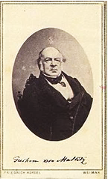
Barons Apoloniuss fon Maltics (1795-1870) (Franz Friedrich Apollonius von Maltitz)
Vācbaltiešu izcelsmes Kurzemes bruņniecības dzimtas pārstāvis (baronu tituls kopš 1796.g.)
Dzimis 1795. gada 10. jūnijā Gerā, Vācijā
Krievijas Impērijas diplomāts kopš 16 gadu vecuma, sākotnēji tēva aizbildnībā, vēlāk patstāvīgās misijās Karlsruē, Štutgartē, Vīnē un Berlīnē
1830.- 1836.g. strādājis kā Krievijas Impērijas komercatašejs Riodežaneiro

Slide 3
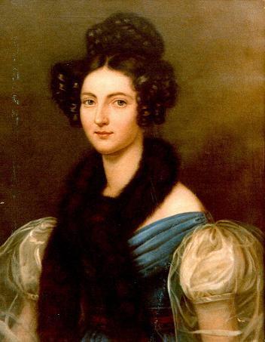
Barons Apoloniuss fon Maltics (1795-1870)
1839.g. aprecējis grāfieni Klotildi fon Botmeri
No 1841. līdz 1865. g. strādājis kā Krievijas pilnvarotais Veimārā
Miris 1870.g. 3. februārī Veimārā
Bijis ne tikai sūtniecību darbinieks, bet arī pazīstams dzejnieks, dramaturgs, tulkotājs. Izdevis 23 grāmatas un radošās dzīves kulminācijas laikā izdevis vidēji 2 sējumus gadā

Slide 4
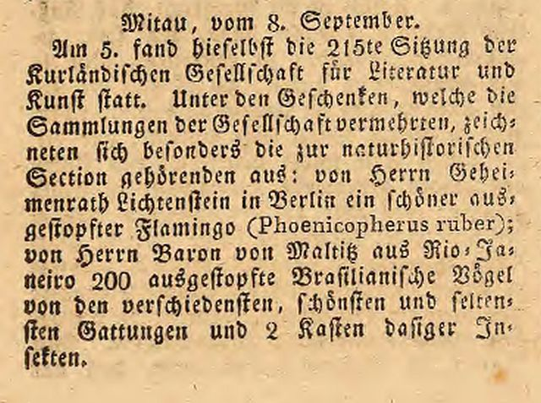
Barona Maltica Brazīlijas putnu kolekcija
Libausches Wochenblatt 1834.g.19.septembris
«Jelgava 8.sept. Piektajā (septembrī) notika Kurzemes Literatūras un Mākslas biedrības 215.sēde. No dāvanām, kas papildina biedrības kolekcijas, īpaši izcēlās dabas vēstures sekcijai piederīgās - Lihtenšteina kunga dāvinātais izbāztais flamingo un Barona fon Maltica kunga 200 izbāztie Brazīlijas putni no Riodežaneiro - no dažādām, skaistākajām un retākajām dzimtām, tāpat arī 2 kastes kukaiņu.»
"Das Inland" 19.apr. 1839. Raksts par kārtējo KLMB sēdi. Garāmejot pieminēts Zooloģijas kabinets, kurā glabājoties barona Maltica dāvinātie >250 Brazīlijas putni no skaistākajām un retākajām dzimtām. No raksta uzzinām arī, ka Maltics bijis KLMB Goda biedrs.

Slide 5
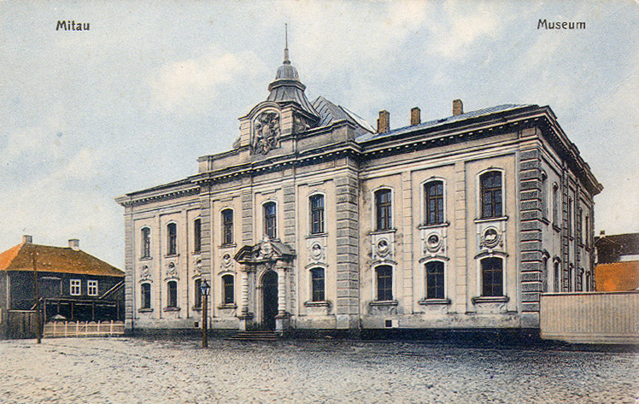
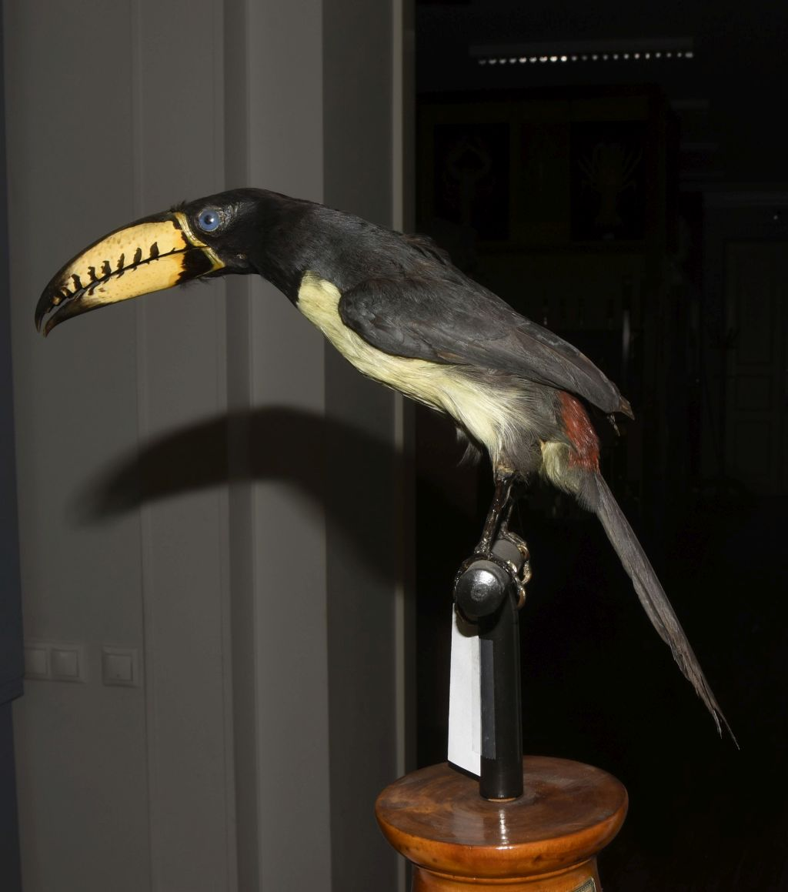
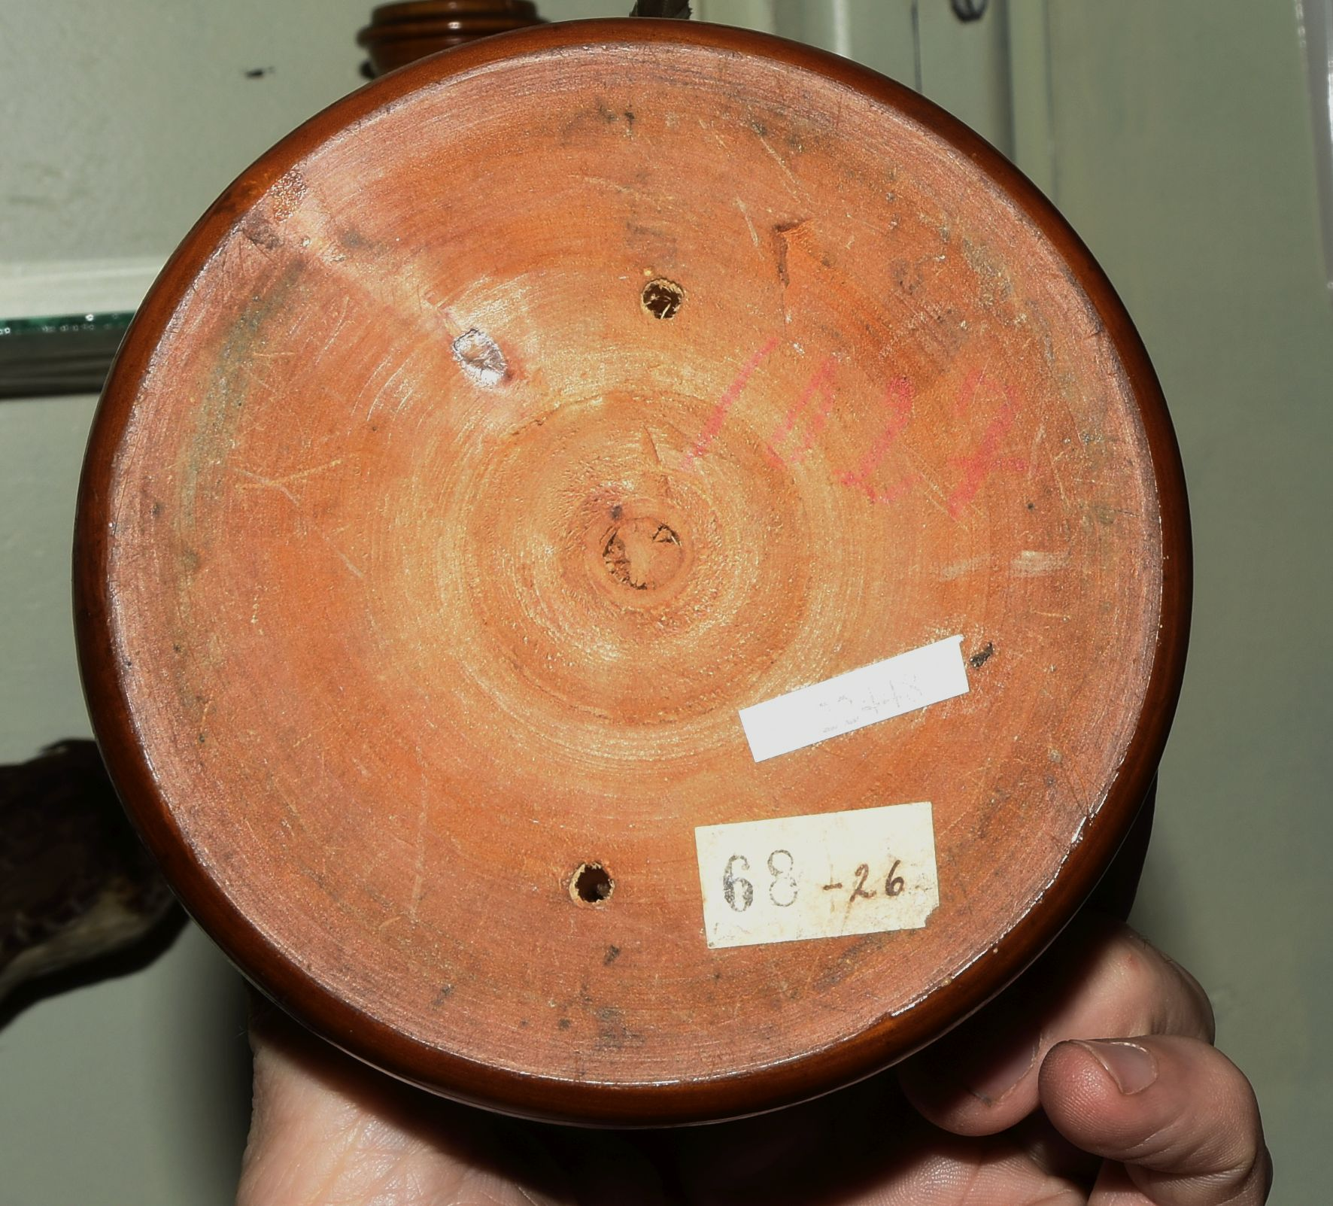
Maltica kolekcijas tālākās gaitas
Kurzemes Literatūras un Mākslas biedrība dibināta 1815. g.
1818.g. tās paspārnē dibināts Kurzemes provinces muzejs, kurā 1834.-36. g. nonāk barona Maltica dāvinātie putni.
1941.g. apm. 750 šī muzeja eksponātus, t.sk. arī Maltica kolekciju, pārņem Sistemātiskās Zooloģijas institūts
Kara gados institūtu kolekcijas tiek nogādātas no Alberta ielas uz Salas pagastu pagaidu mītnē, kur daļa eksponātu tiek bojāti, vai iet bojā.
http://www.makslasvesture.lv/index.php/Att%C4%93ls:Neimanis-Kurzemes_provinces_muzejs.jpg

Slide 6
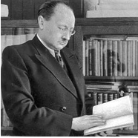
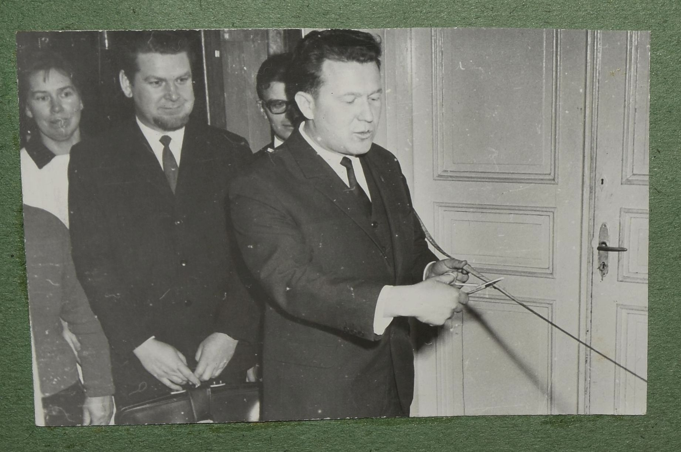
Maltica kolekcijas tālākās gaitas
1944. g. uz SZI un SAEZI bāzes izveidojas Bioloģijas un augsnes zinību (vēlāk – Bioloģijas) fakultātes Zooloģijas katedra (no 1958.g. Zooloģijas un ģenētikas katedra un mūsdienās - Zooloģijas un dzīvnieku ekoloģijas katedra).
1961.g. pie katedras kā apakšstruktūra tiek iedibināts Zooloģijas muzejs (J.Lūsis, R.Eglīte, J.Jurgens)
1969. g. 8. februārī, P. Stučkas Latvijas Valsts universitātes 50. gadadienā svinīgi notiek pastāvīgās ekspozīcijas atklāšana.

Slide 7
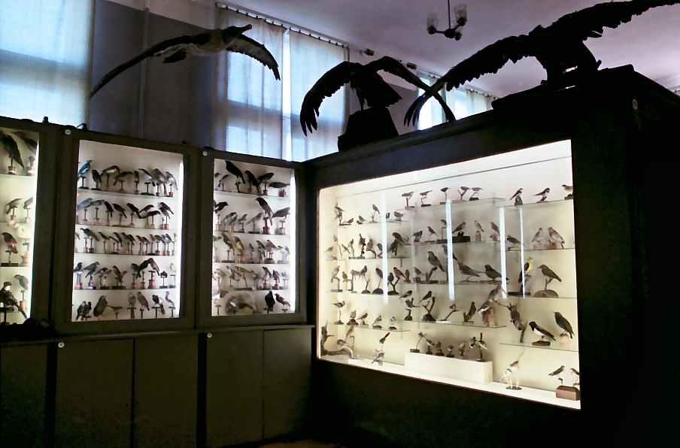
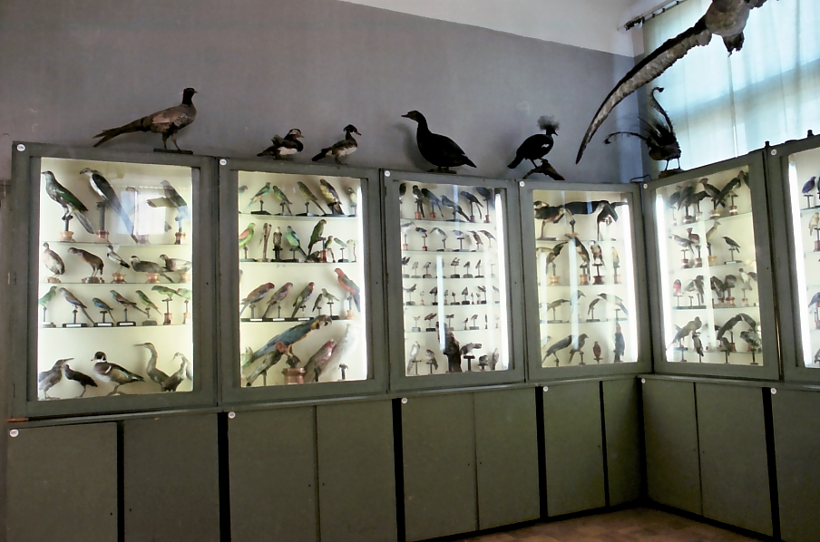
Maltica / eksotisko putnu kolekcijas inventarizācija 1999. – 2010. g.
Tropiskie putni – greznuma priekšmeti Sistemātiskās Zooloģijas muzejā
- nezināmas sugas
- nezināma izcelsme
1999.g. uzsākta kolekcijas inventarizācija (M.Bergmanis)
2009.-2010.g. to turpina V.Vintulis

Slide 8
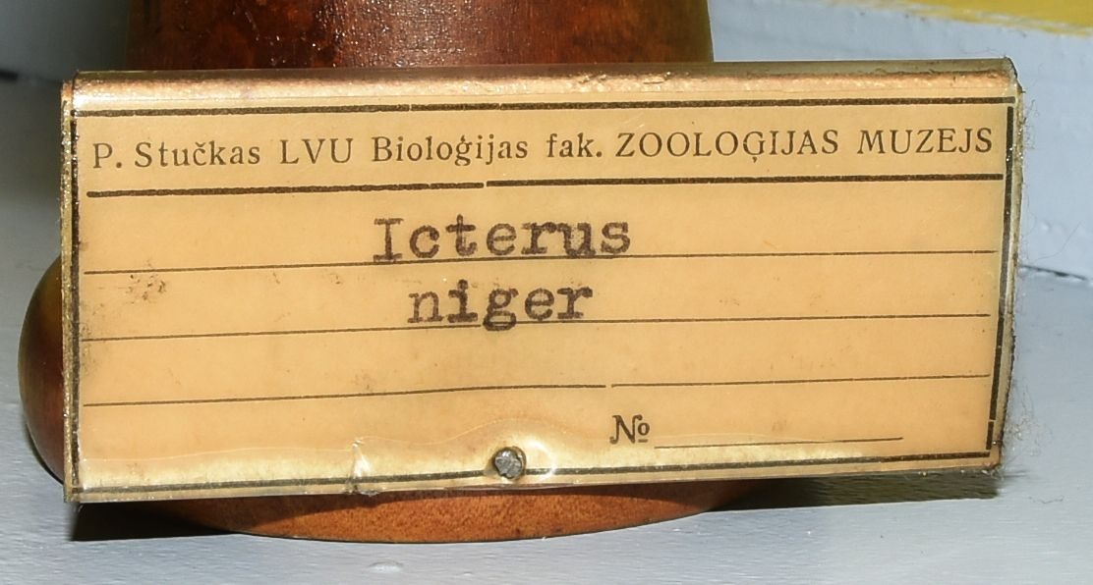
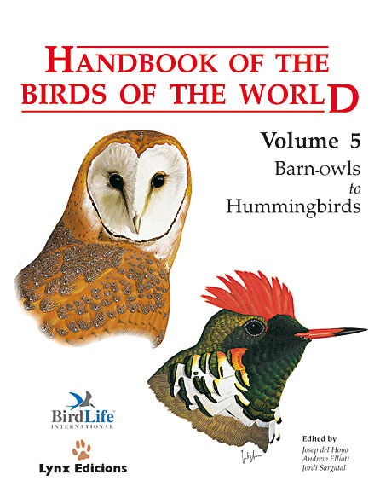
Maltica / eksotisko putnu kolekcijas inventarizācija 1999.g. - problēmas
Daudzi eksponāti sliktā stāvoklī
Padomju laikā etiķetes nesaudzīgi mainītas uz «P.Stučkas» etiķetēm, bieži vien kļūdaini
Nosaukumi uz etiķetēm novecojuši, vai jau kopš pirmsākumiem suga nav bijusi zināma
Daļai eksponātu laika gaitā nomainīti /sajaukti pamatiņi
Kolekcijā ir ne tikai Brazīlijas putni, un nav zināms, kurš ir no kurienes
Mēs nezinām tropu putnus!
Maz piemērotu grāmatu, interneta resursi ierobežoti
=> Sugas jānosaka «no nulles» ar ierobežotiem informācijas avotiem

Slide 9
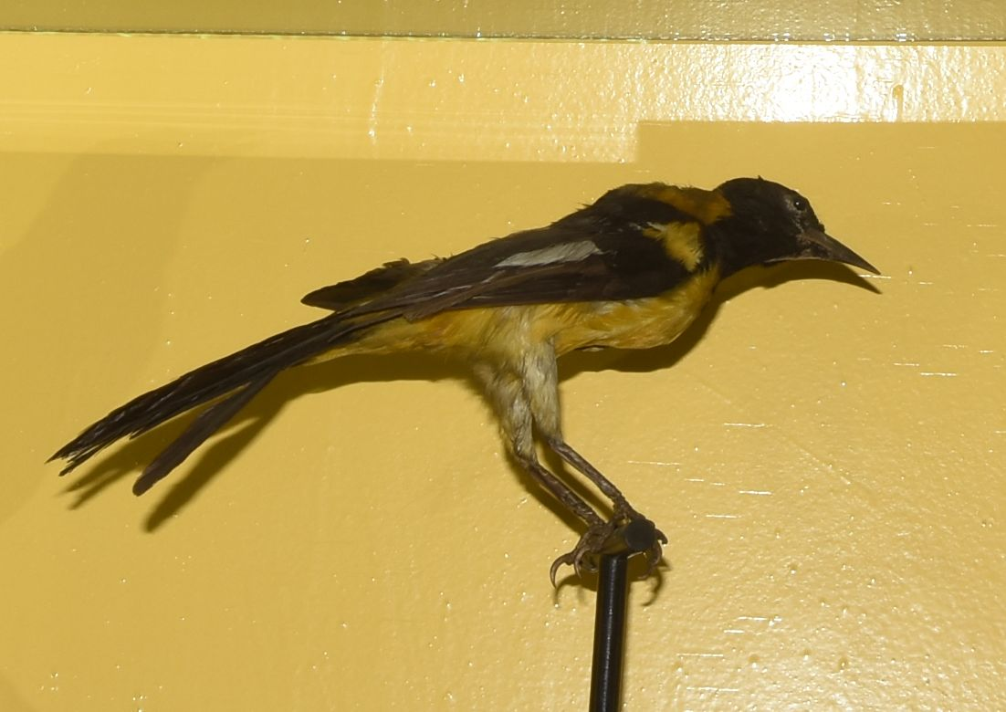
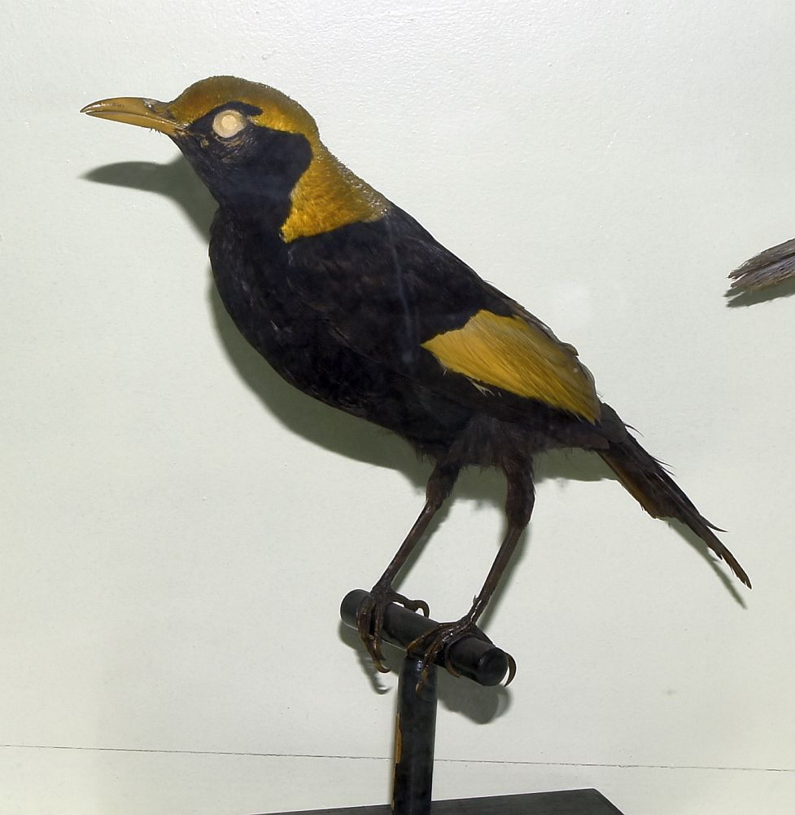
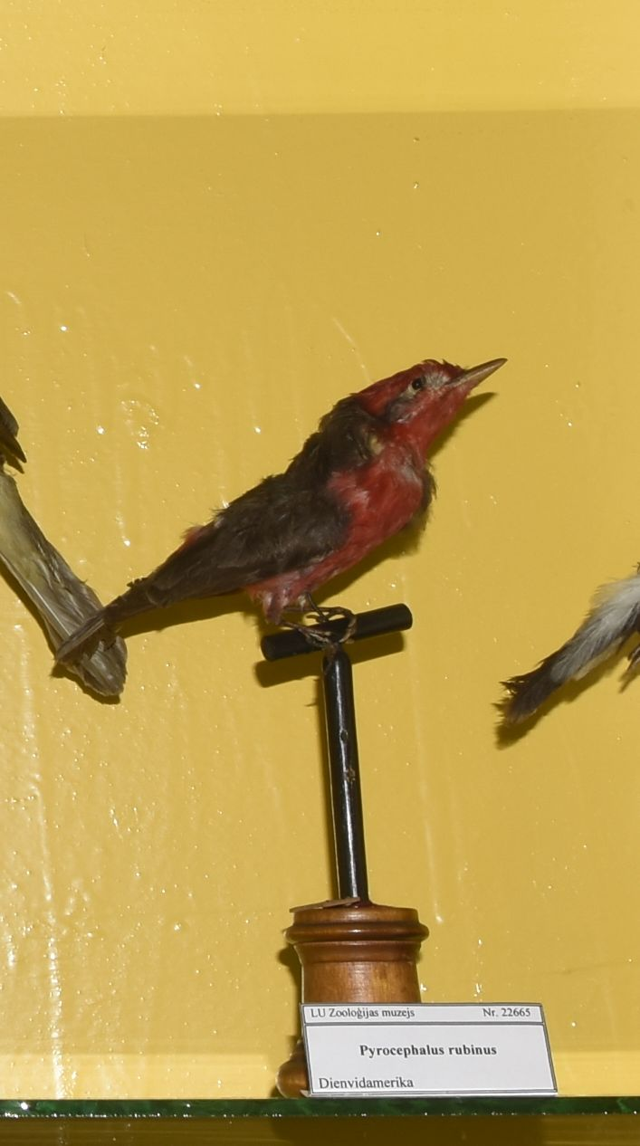
Deformēta forma, mehāniski bojājumi u.c.

Slide 10
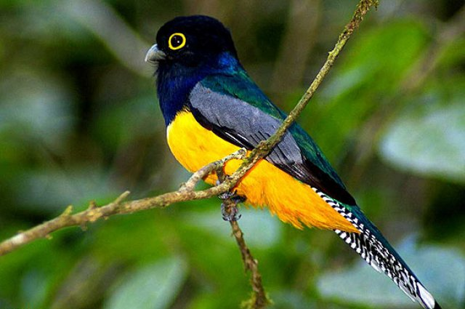
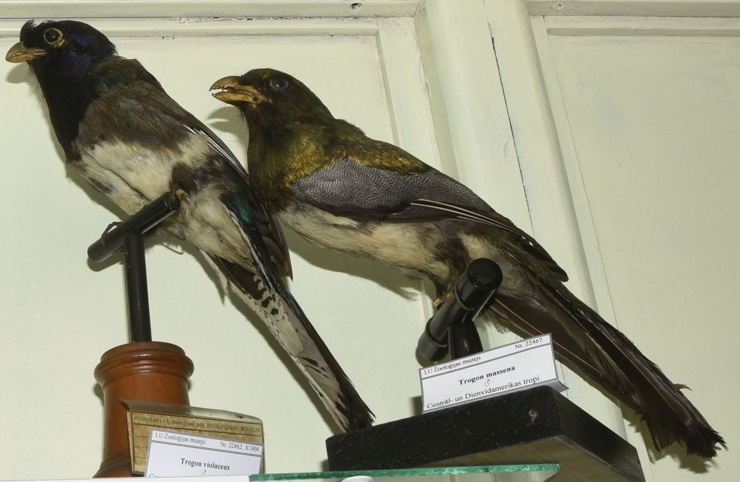
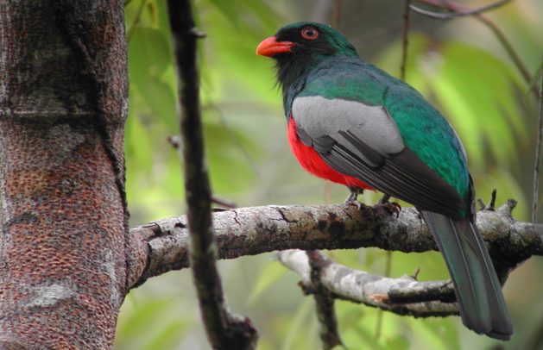
Izbalējušas krāsas

Slide 11
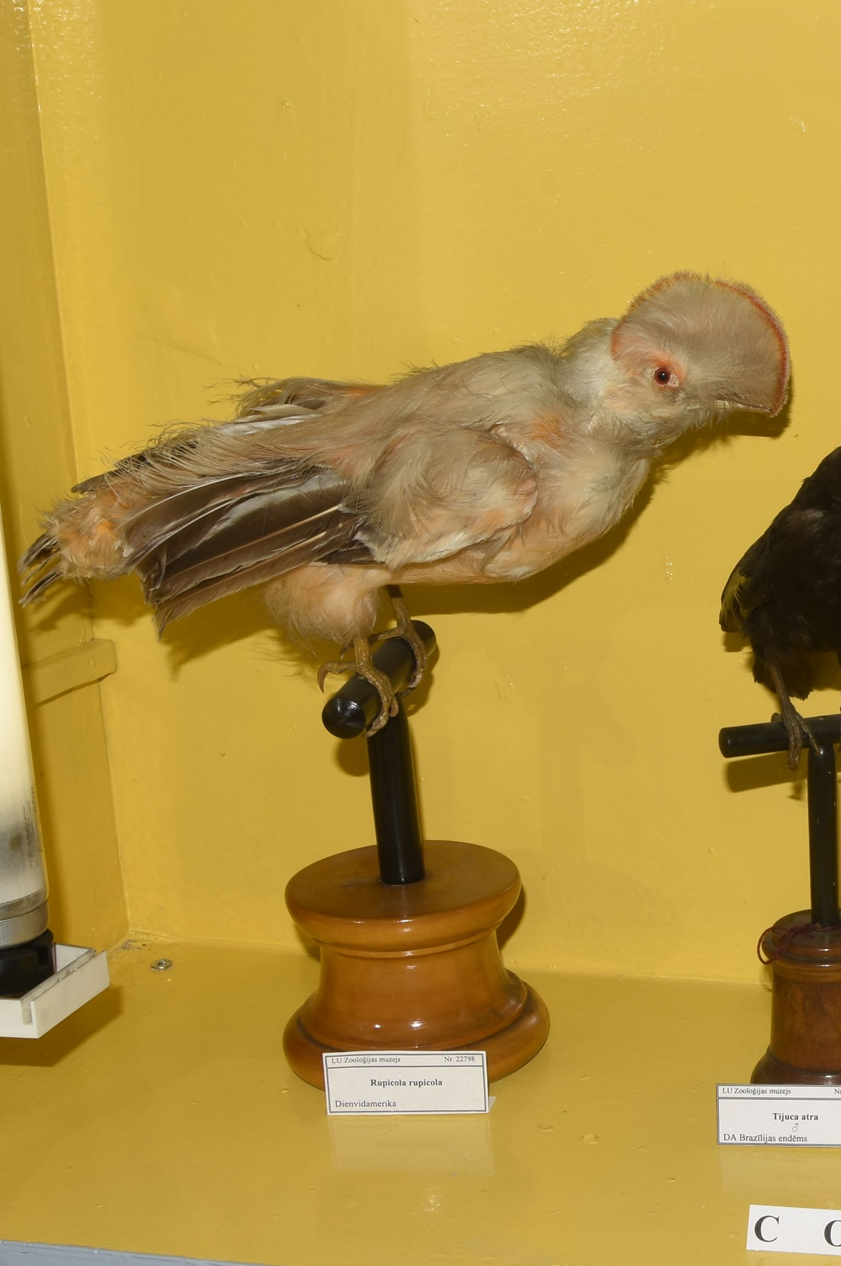
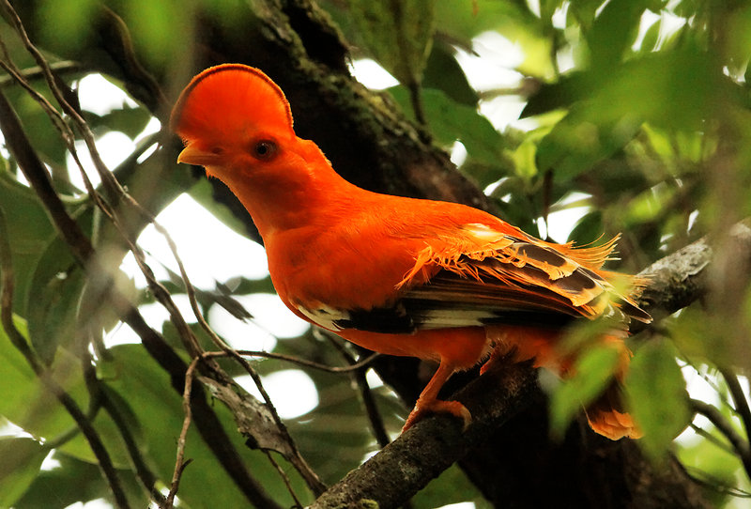
Izbalējušas krāsas

Slide 12
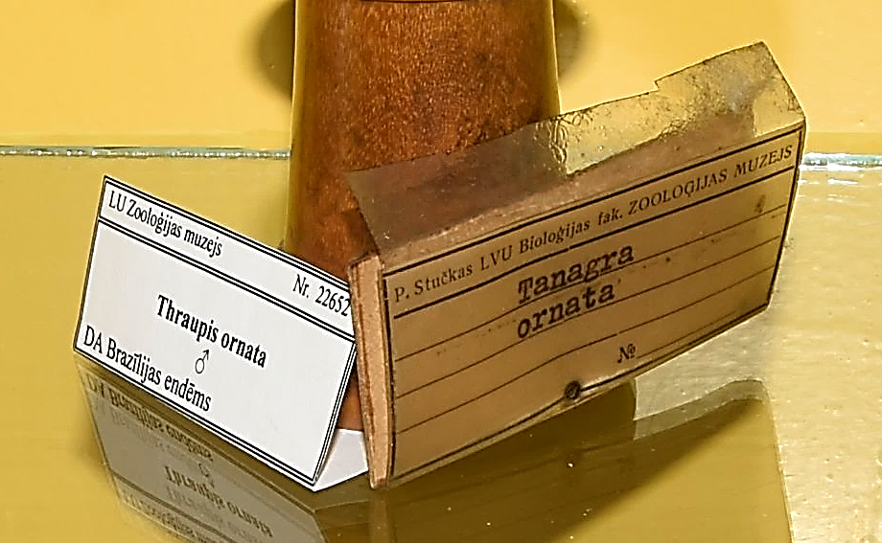
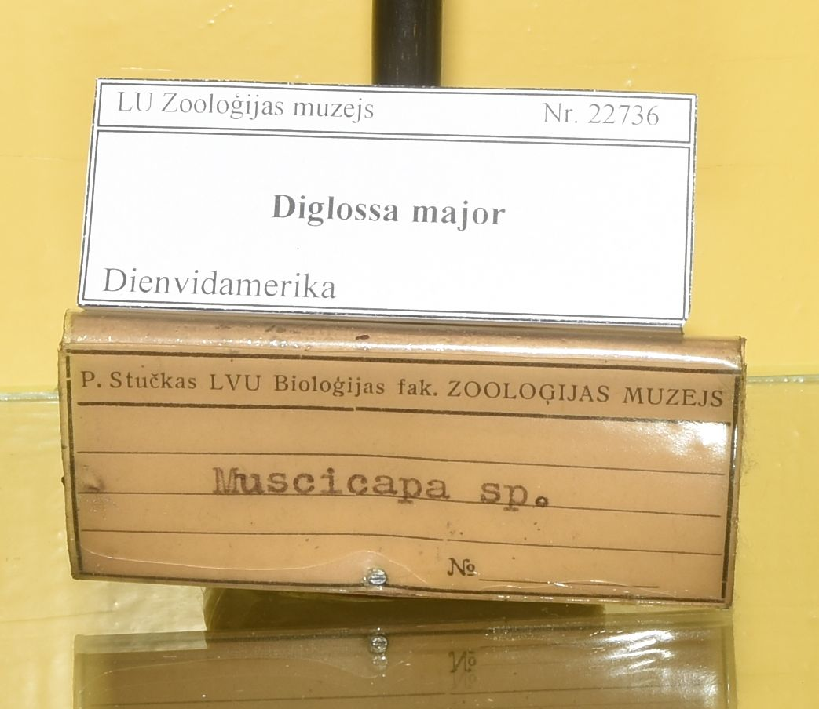
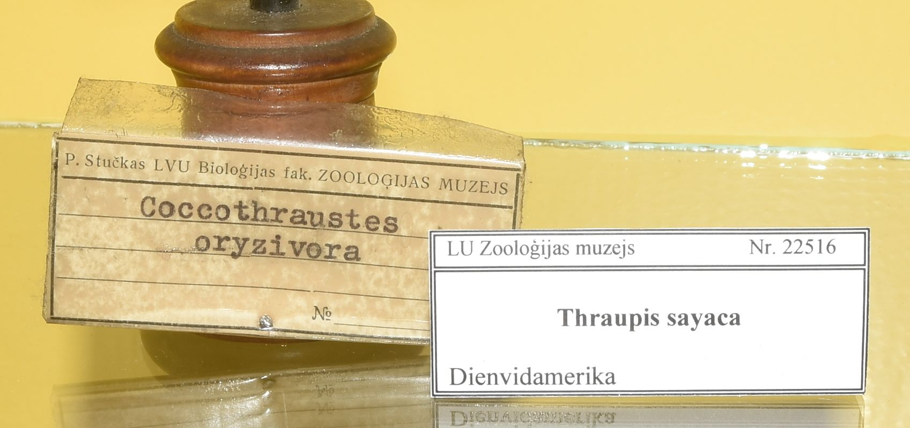
Problēmas ar etiķetēm, pamatiņiem un nosaukumiem

Slide 13
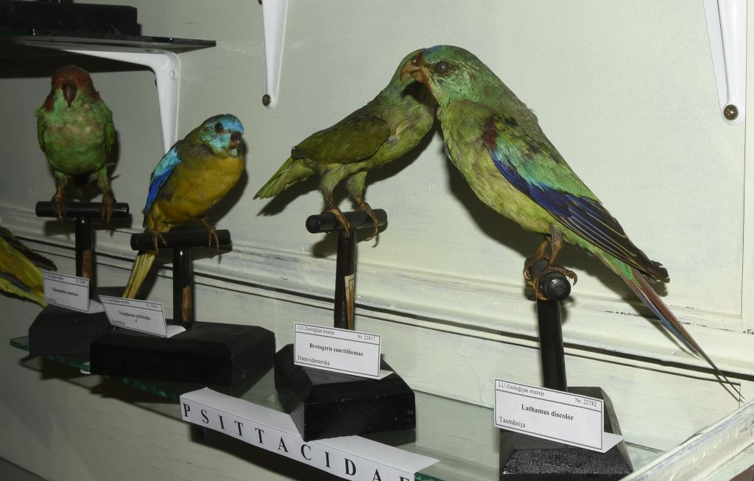
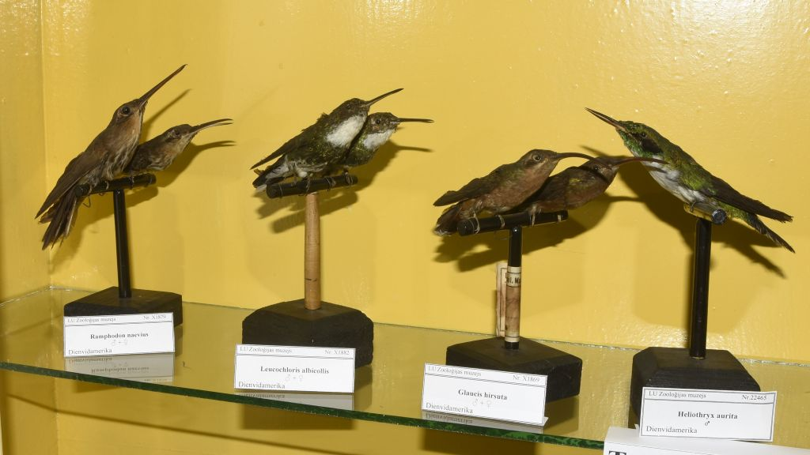
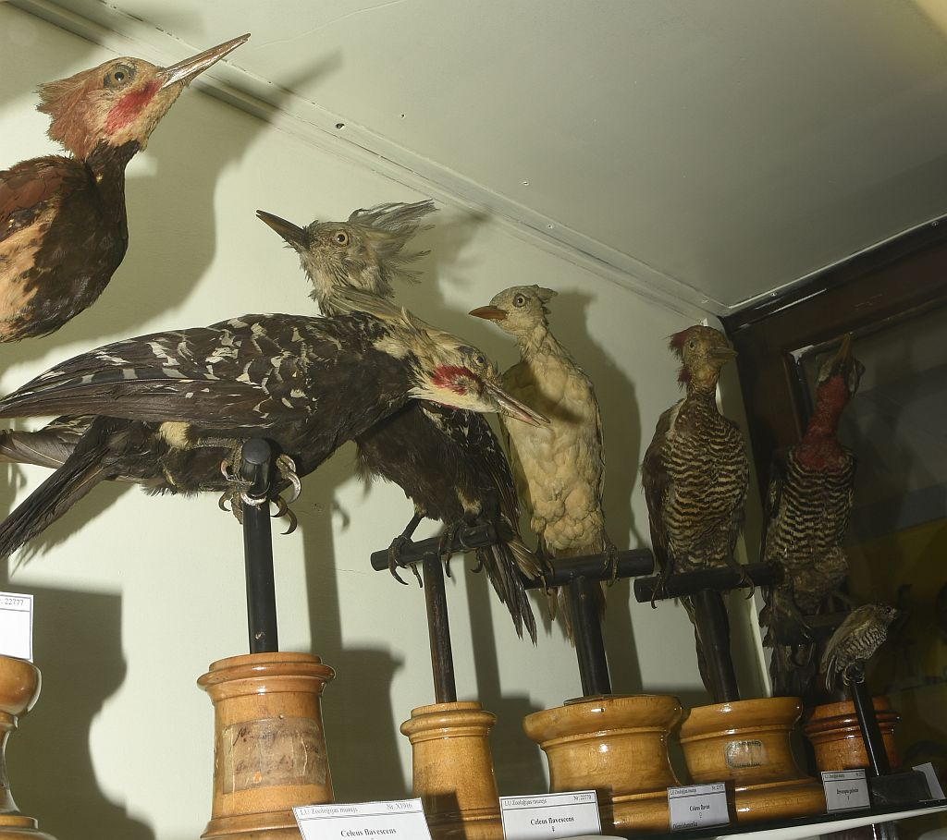
1999.g. inventarizācijas rezultāts
Līdz sugai/ģintij/dzimtai noteikti 135 eksemplāri – apm. 1/3 kolekcijas
Pamatā vieglāk atšķiramās grupas – papagaiļi, kolibri, dzeņi u.tml.
Izcelsme – Dienvidamerika, Austrālija, DA Āzija

Slide 14
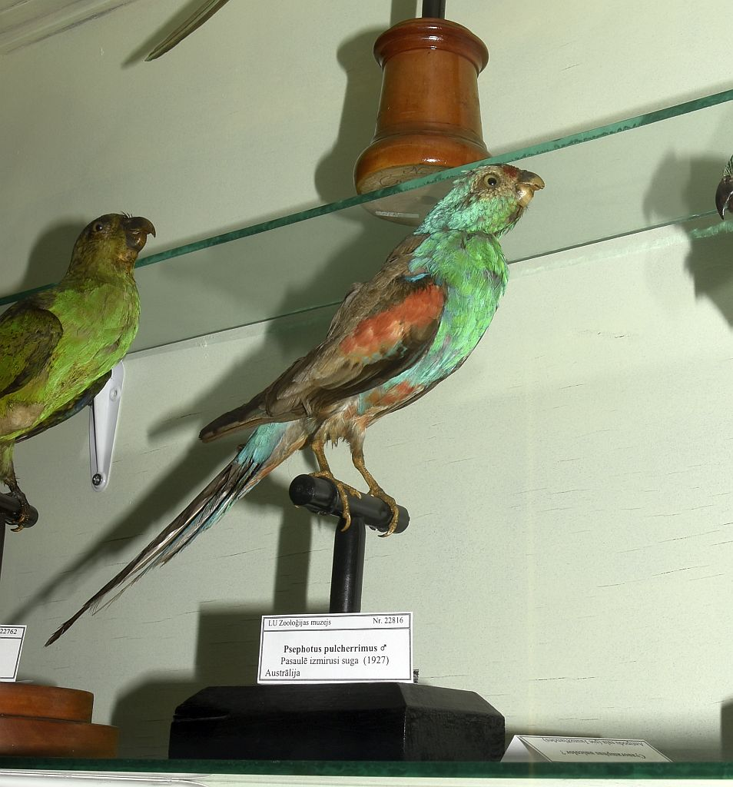
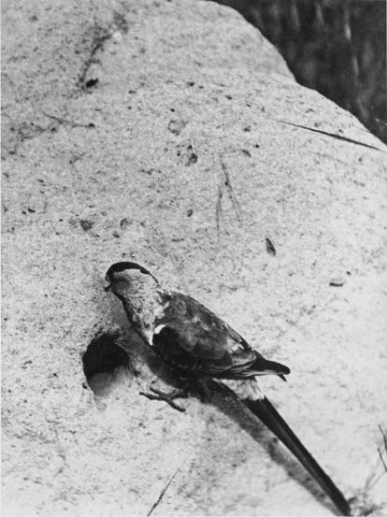
Paradīzes papagailis Psephotus pulcherrimus
Pasaulē izmirusi suga (kopš 1928.g.)
Bijis sastopams ierobežotā apgabalā DA Kvīnslendā, Austrālijā
Maltica kolekcijas pirkšanas/dāvināšanas laikā nav vēl bijis aprakstīts kā suga (1845.g., John Gauld)
Bijis atklātu savannas / krūmāju ainavas suga, ligzdojis termītu pūžņos

Slide 15
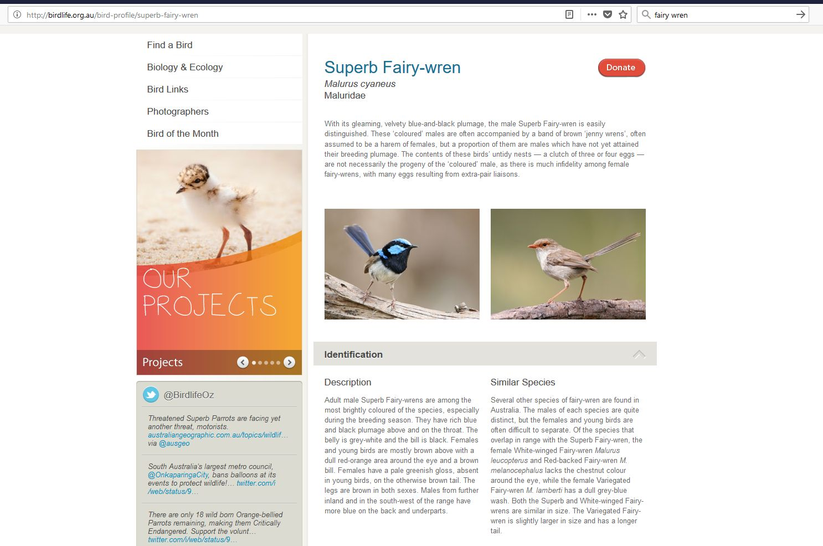
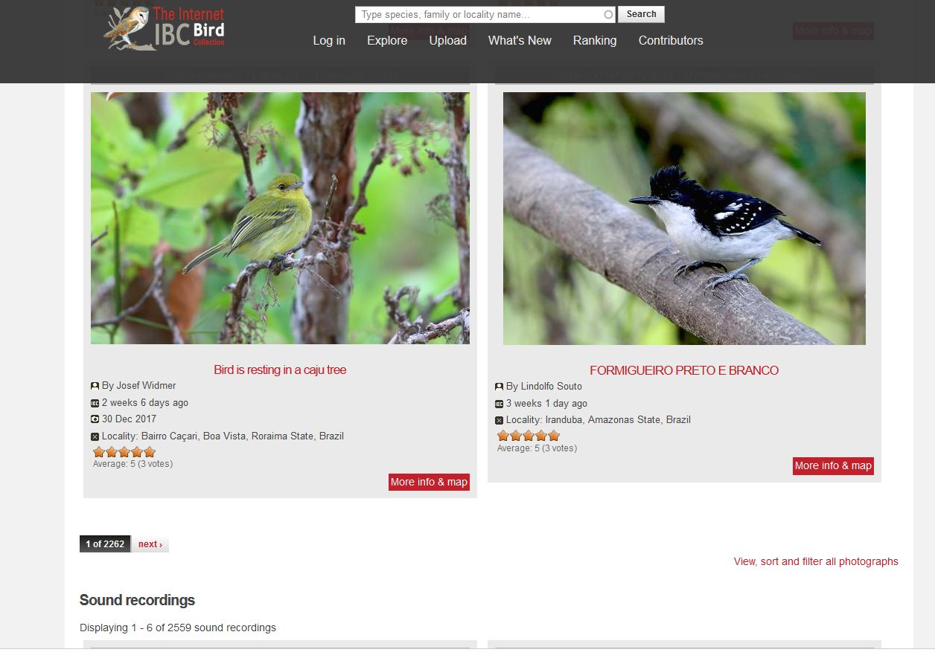
2009.-2010. g. - inventarizācijas pabeigšana
10 gadu laikā ievērojami attīstījušies interneta resursi
Pieejama jauna literatūra
Brazīlijas putnu noteicējs

Slide 16
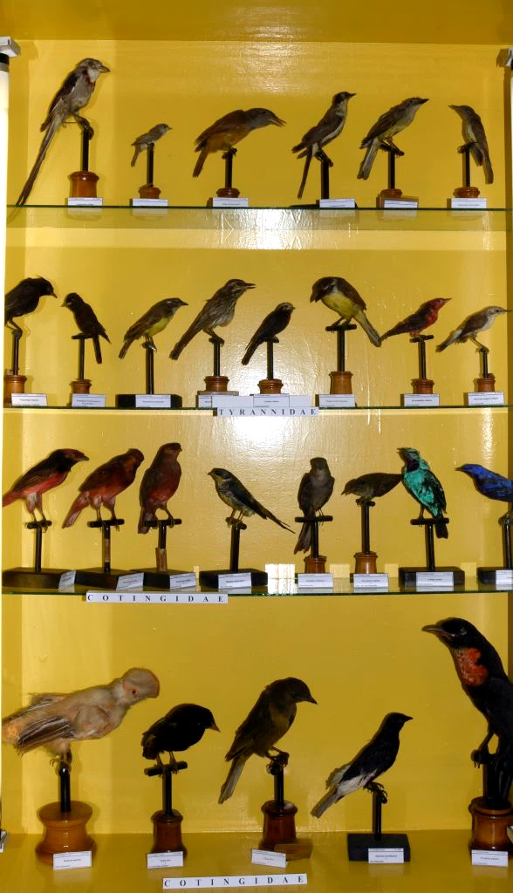
2009.-2010. g. - inventarizācijas pabeigšana
Mēģināts eksponātus atputekļot un daļēji restaurēt
Izdodas noteikt gandrīz visus atlikušos objektus, tikai 5 putni paliek neidentificēti
Izcelsmes apgabali: Dienvidamerika/Brazīlija (254 eks.), Centrālamerika u.c. (19), Australāzija (60 eks.) un Āfrika/Madagaskara (7 eks.)
Kopā 345 eksemplāri
Lietas ir jādara pareizajā laikā

Slide 17
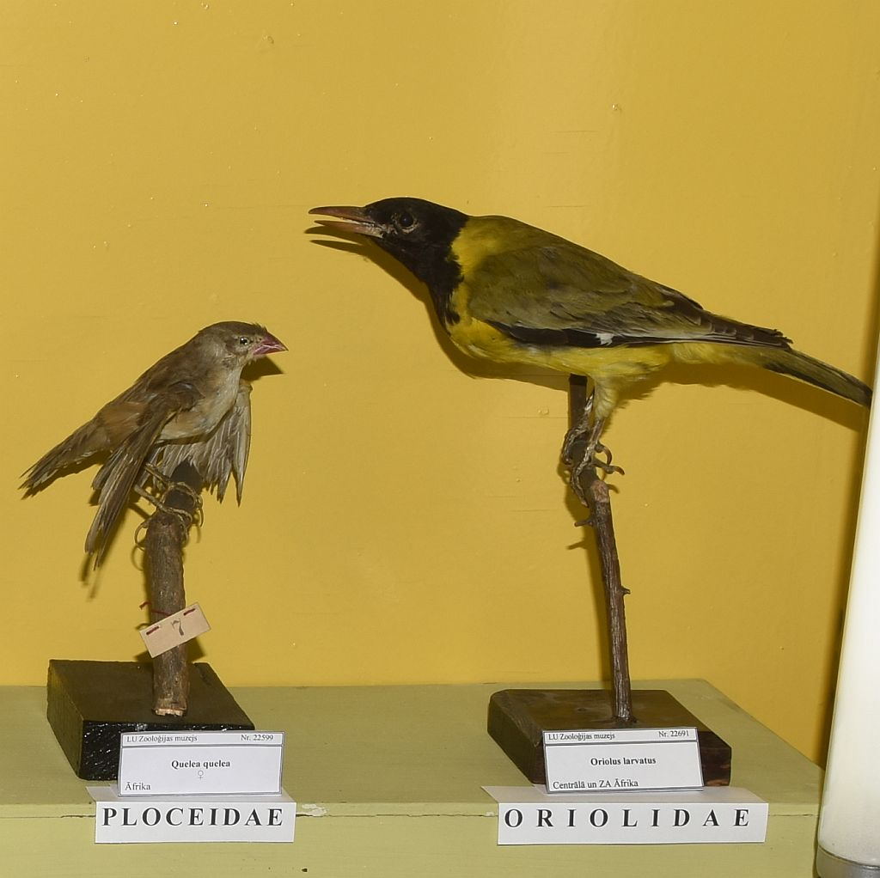
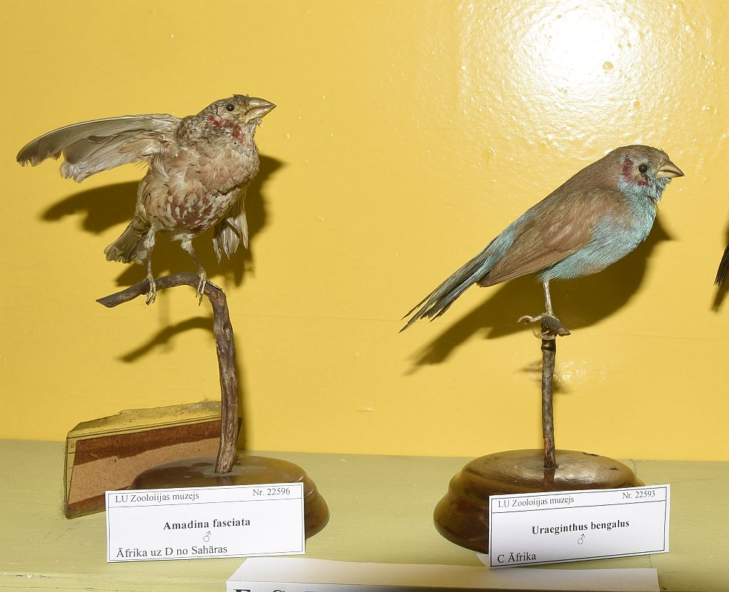
Āfrikas putni

Slide 18
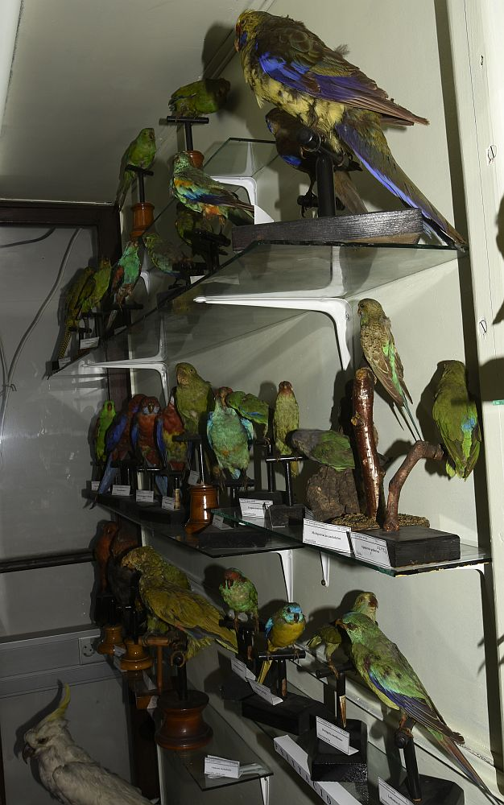
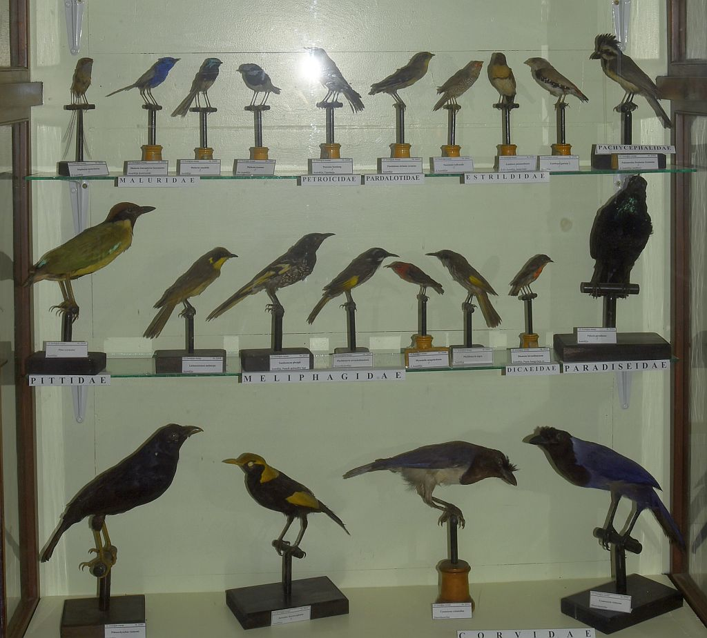
Australāzijas putni

Slide 19
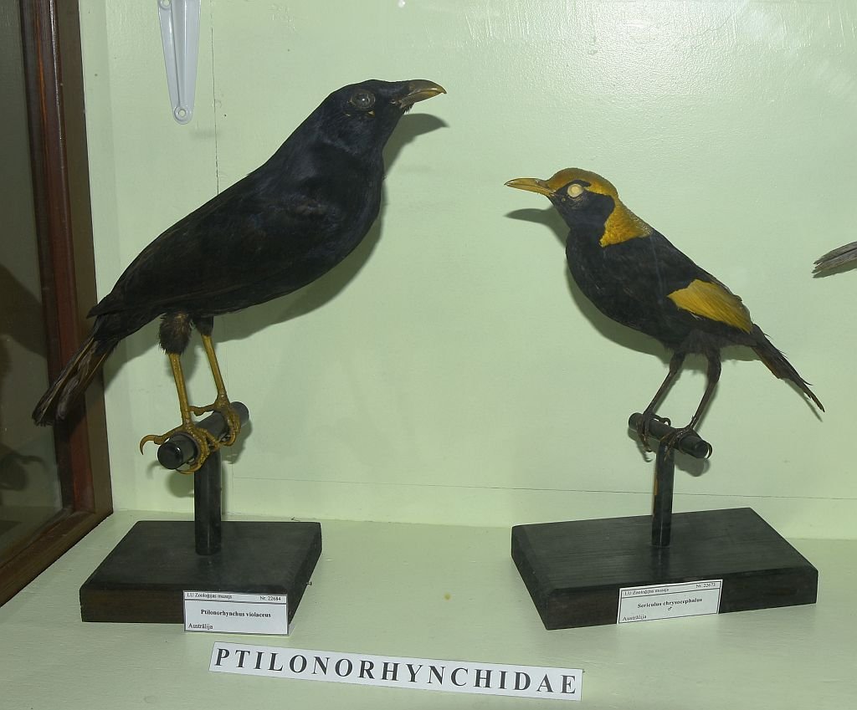
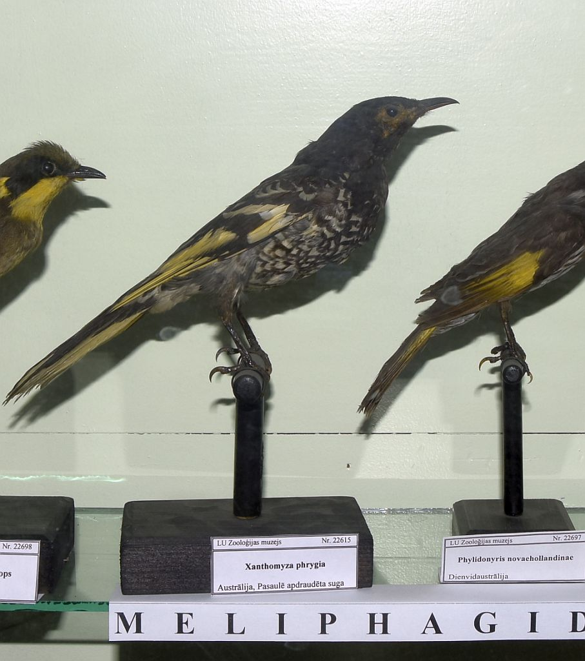
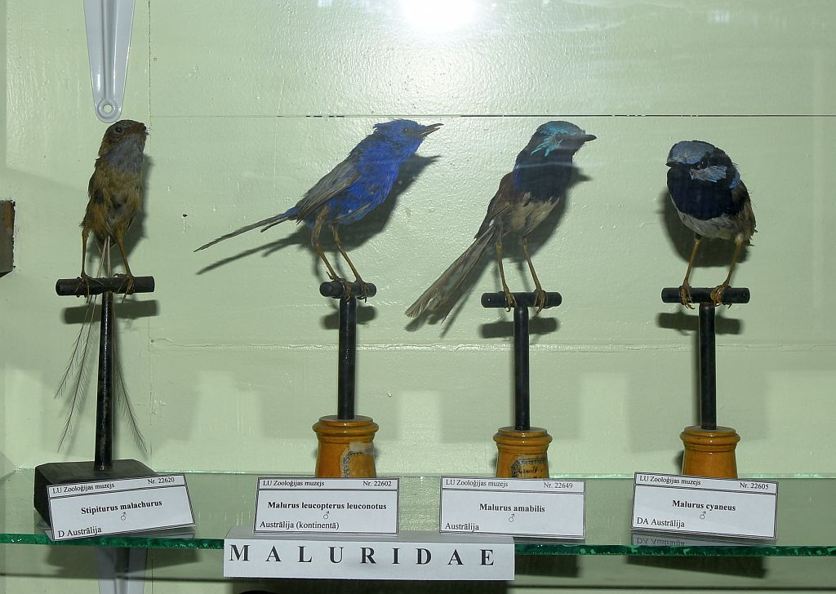
Medusputni
Austrālijas paceplīši
Lapeņputni

Slide 20
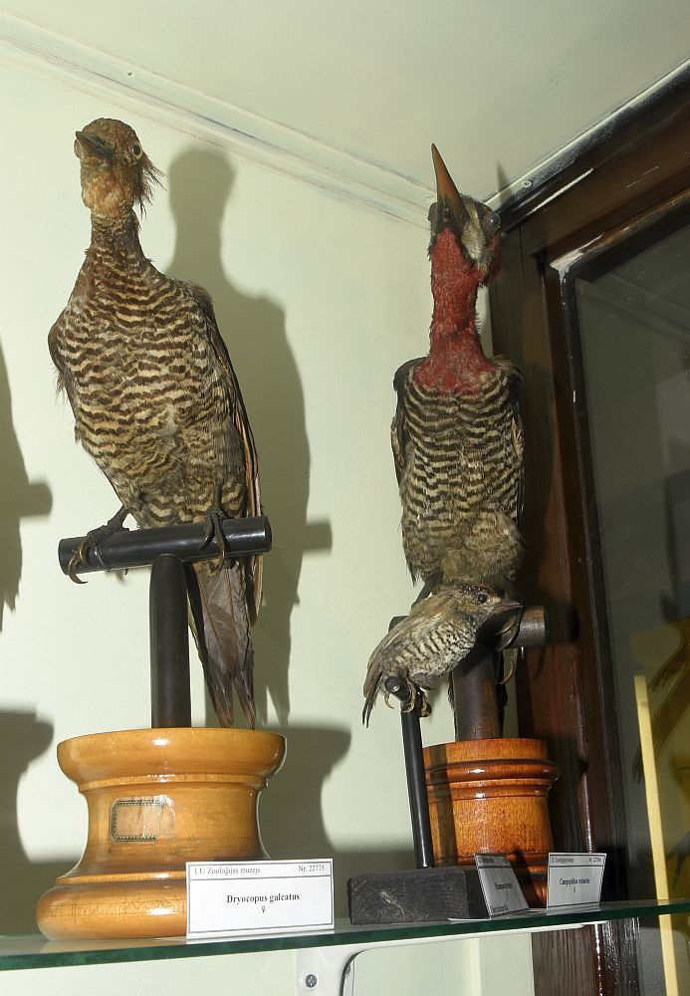
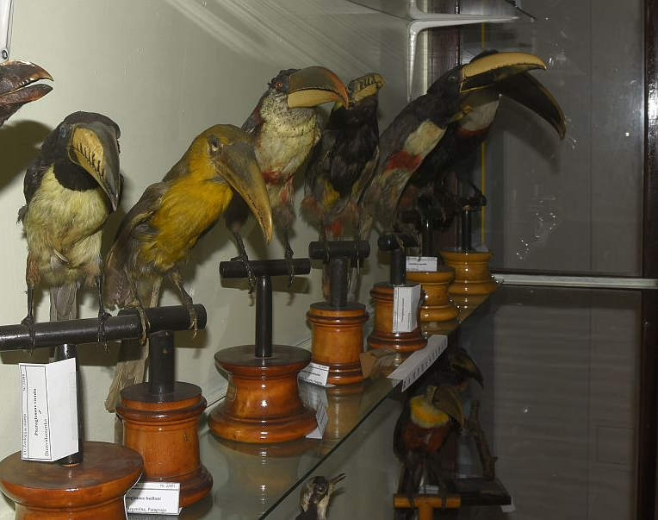
Dienvidamerikas putni
Tukani (Piciformes, Rhamphastidae), 9 sugas
Dzeņi (Piciformes, Picidae), 9 sugas

Slide 21
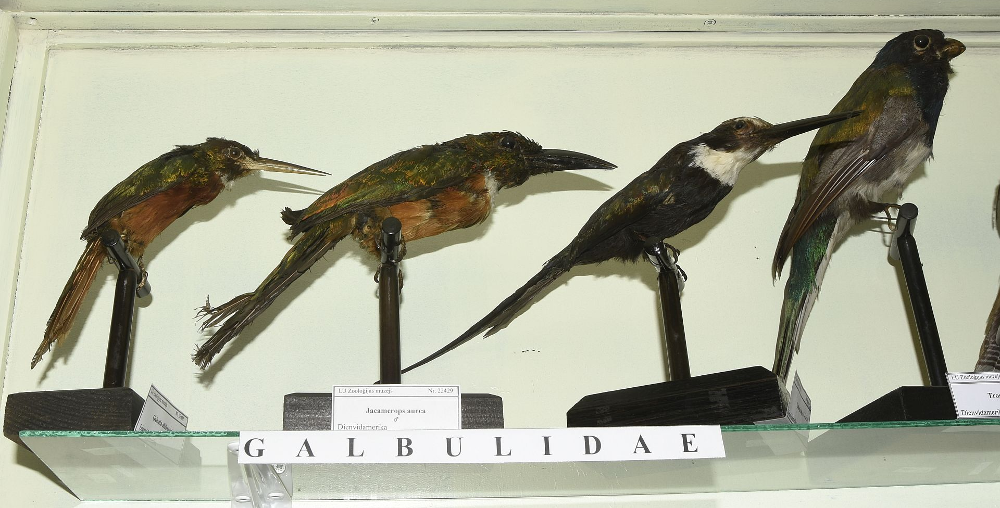
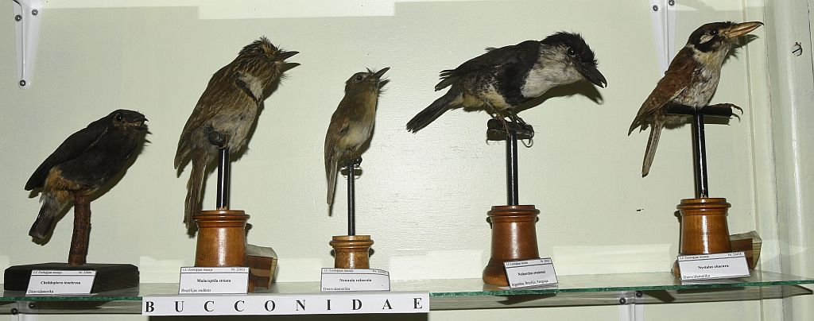
Dienvidamerikas putnu dzimtas
Jakamari (Piciformes, Galbulidae), 3 sugas
Trogoni (Trogoniformes, Trogonidae), 5 sugas
Pūkaiņi (Piciformes, Bucconidae), 5 sugas

Slide 22
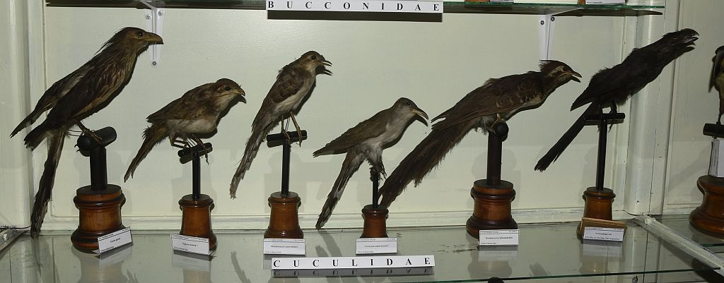
Dienvidamerikas putnu dzimtas

Slide 23
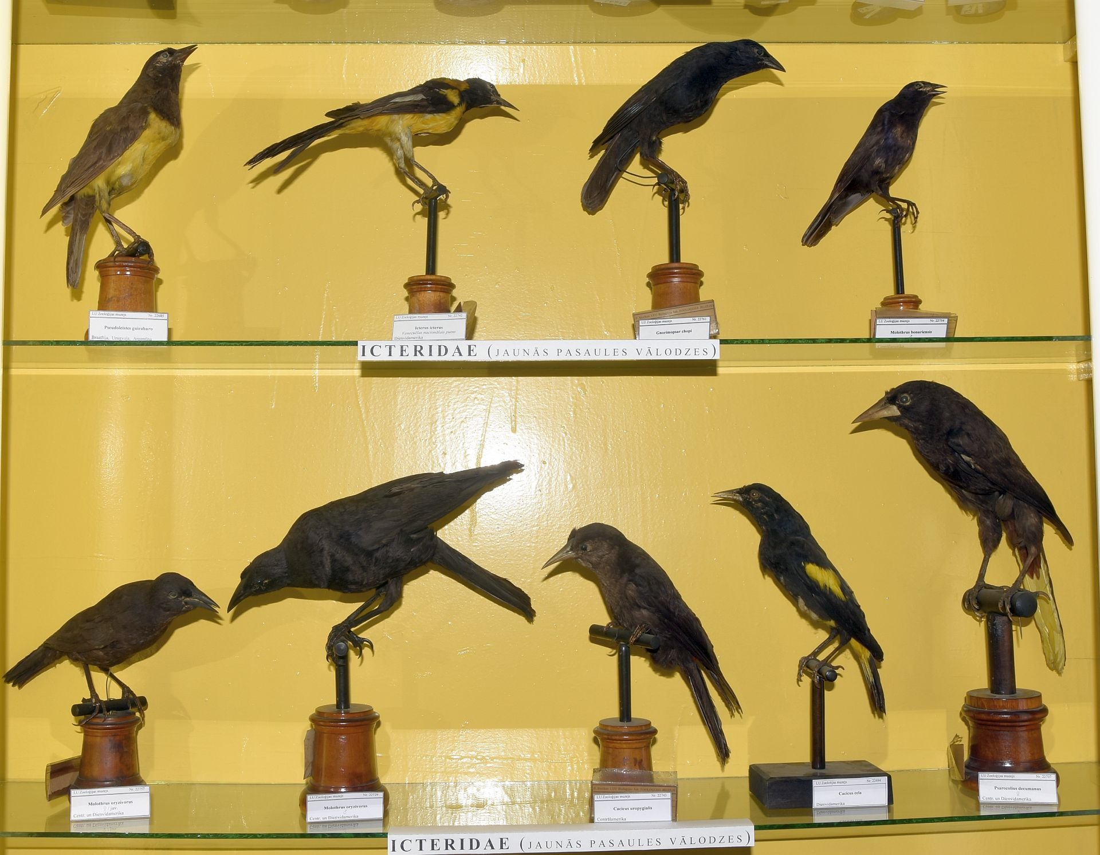
Dienvidamerikas putnu dzimtas

Slide 24
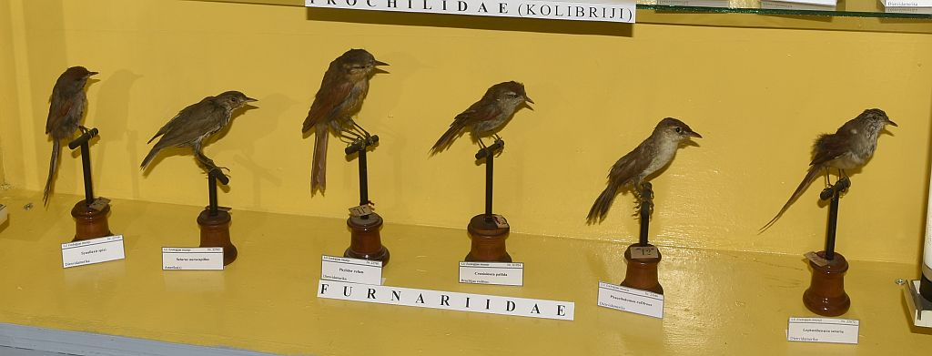
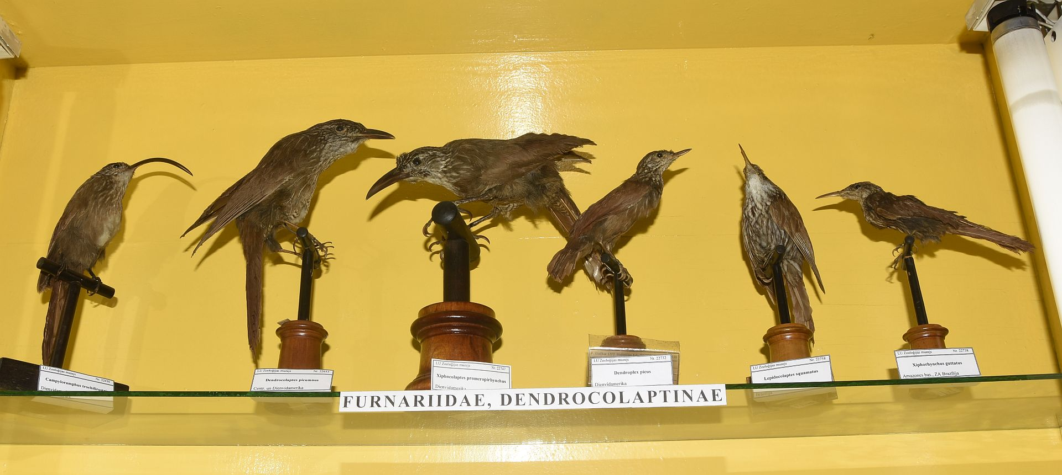
Dienvidamerikas putnu dzimtas
Mūrniekputni Furnariidae (adatastes un kokložņas), 12 sugas

Slide 25
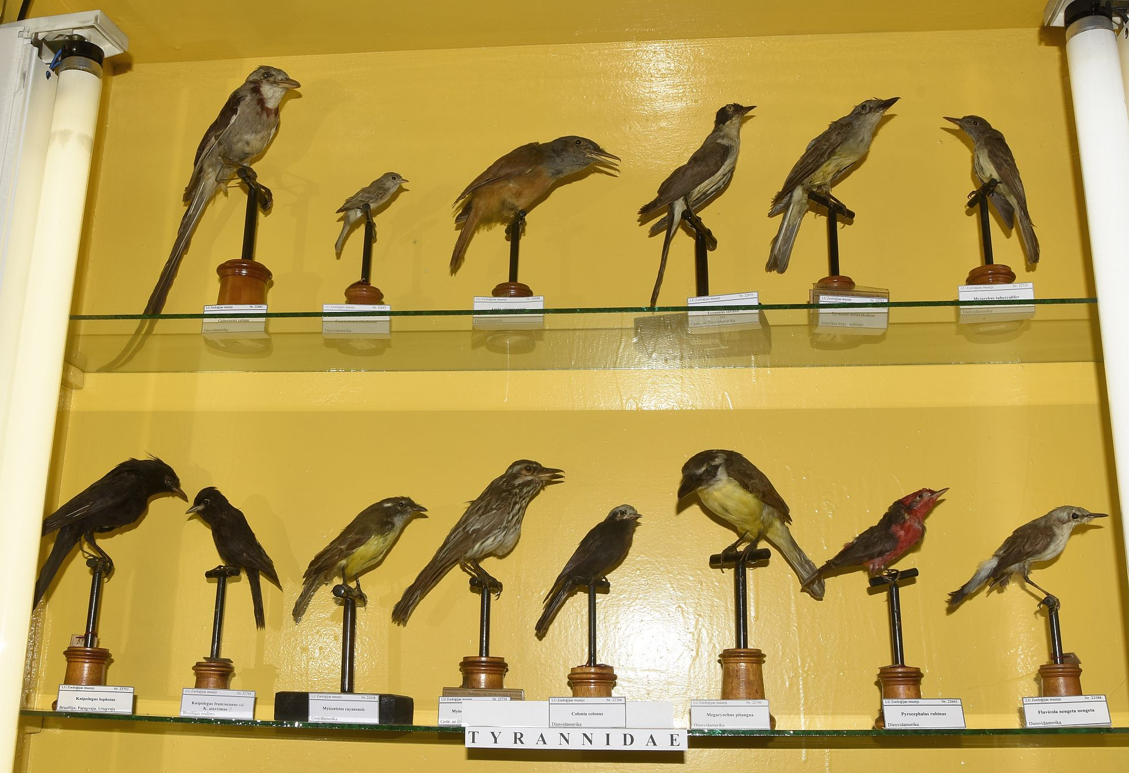
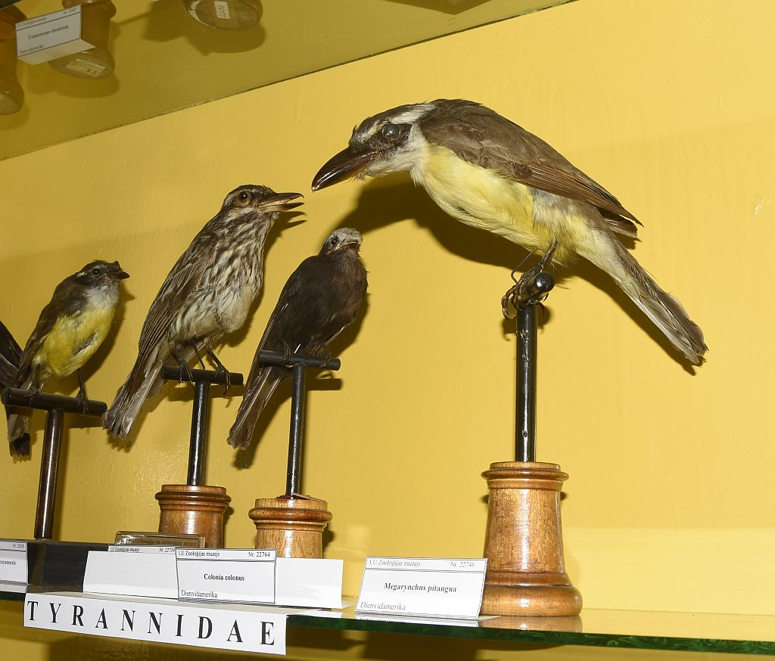
Dienvidamerikas putnu dzimtas
Tirāni, tirānmušķērāji - 19 sugas

Slide 26
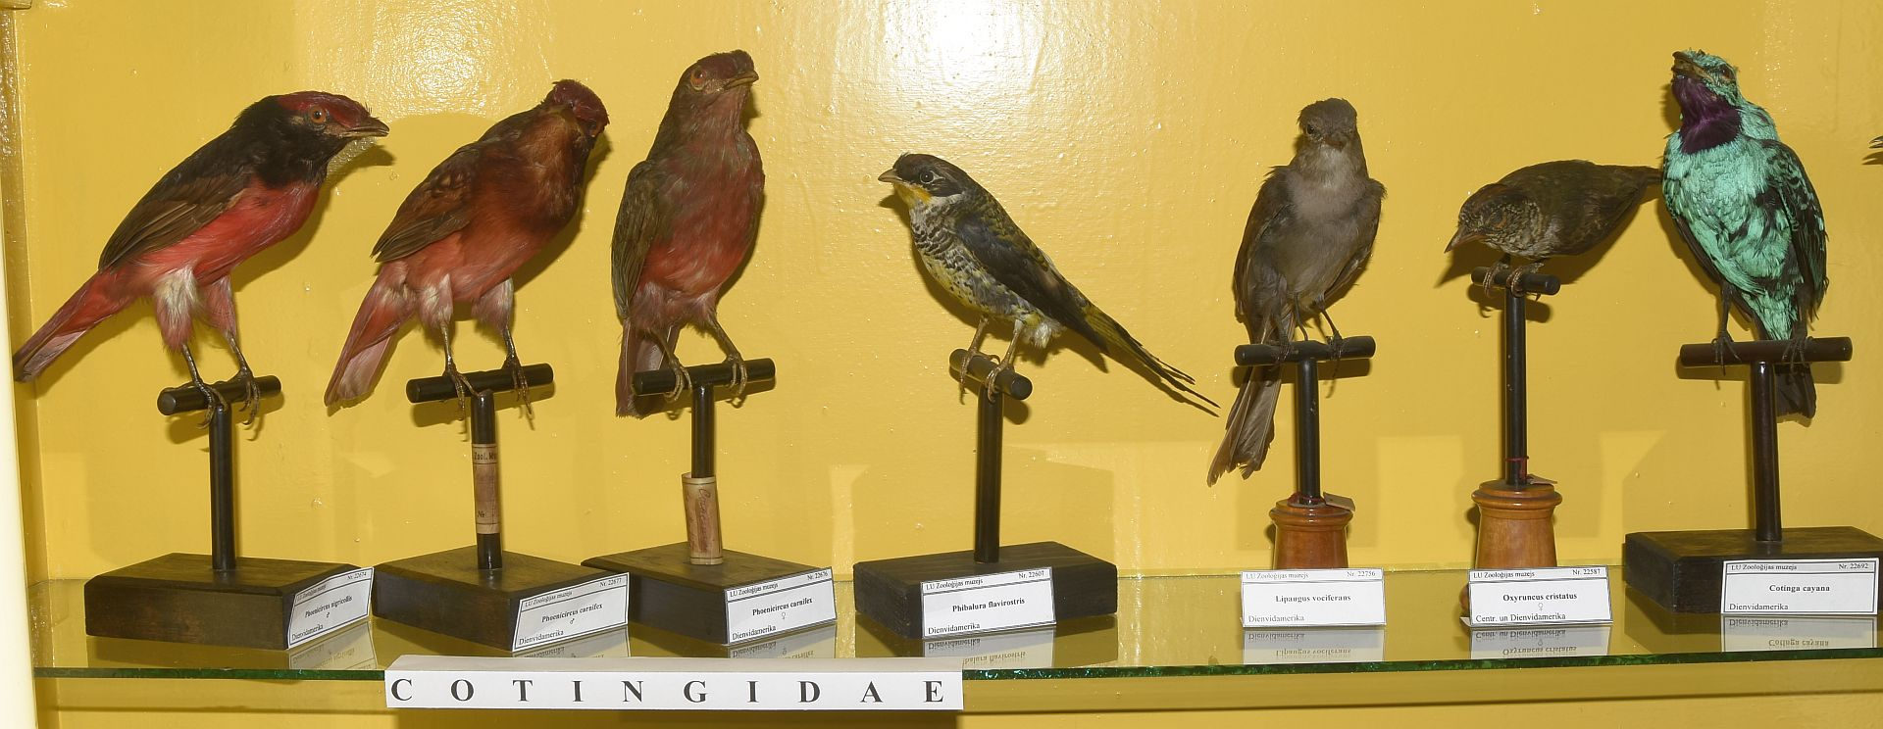
Dienvidamerikas putnu dzimtas
Kotingas, 9 sugas

Slide 27
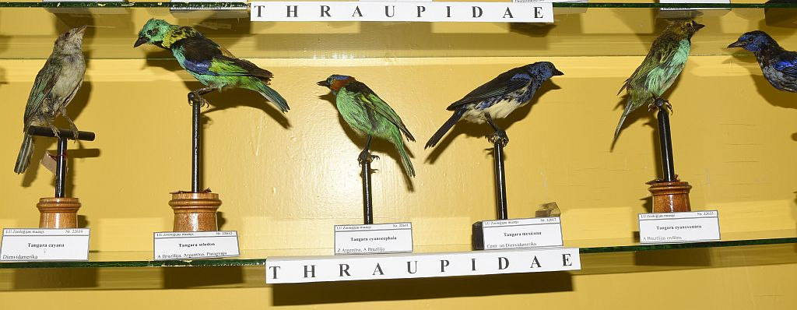
Dienvidamerikas putnu dzimtas
Tanagras, 36 sugas

Slide 28
Barona Maltica vai Eksotisko putnu kolekcija?
No vēsturiskajiem avotiem: 200-250 eksemplāri; reāli - 345
Droši zināms, ka A. Maltics iepircis kolekciju Riodežaneiro
Dienvidamerikas/Brazīlijas putni – ≈253
Vai Maltics apceļoja Austrāliju?
Āfrikas un Āzijas putni – acīmredzot citu autoru vākums, tāpat arī daži Centrālamerikas un Ziemeļamerikas putni
=> Pareizākais nosaukums būtu Tropu vai Eksotisko putnu kolekcija (kuras lielāko daļu veido A. Maltica kolekcija).

Slide 29
Paldies par uzmanību!
Liels Paldies
Dr. biol. Mārim Strazdam par nepieciešamās literatūras aizdošanu un vērtīgiem komentāriem;
Andrim Piterānam un Ruslanam Matrozim par vēsturiskās informācijas apkopošanu, uz kuras bāzes veidota šīs prezentācijas vēstures daļa
Aivaram Petriņam par ierosinājumu šo darbu veikt

